Slide 1

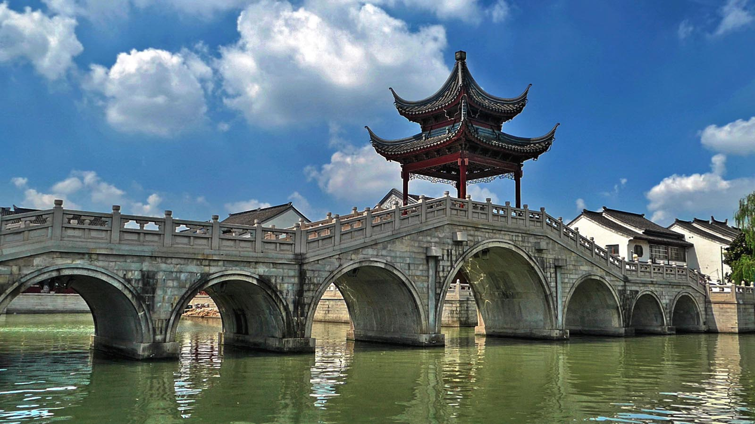
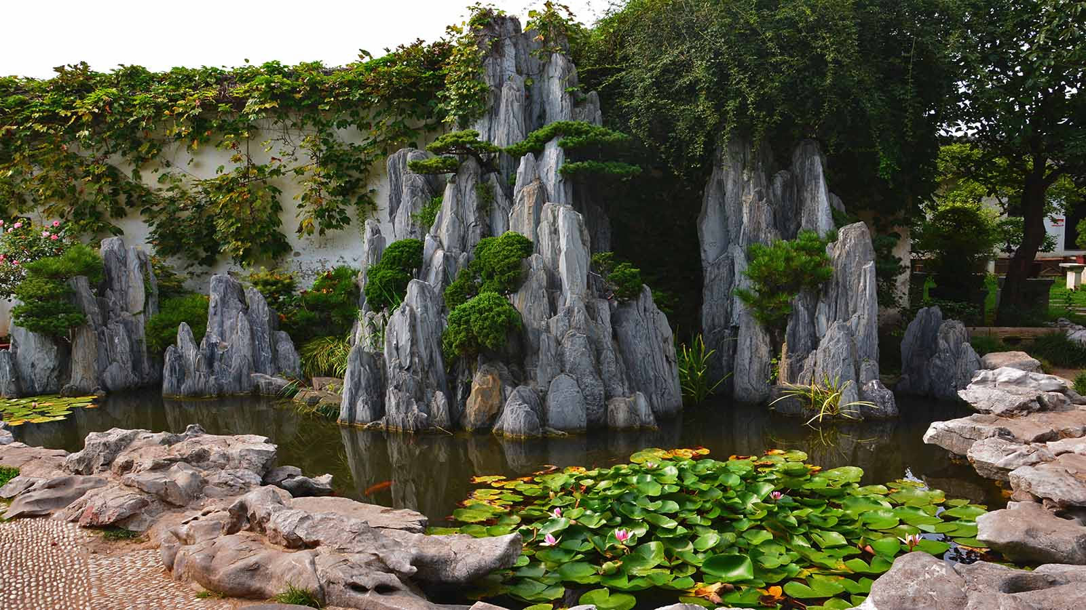
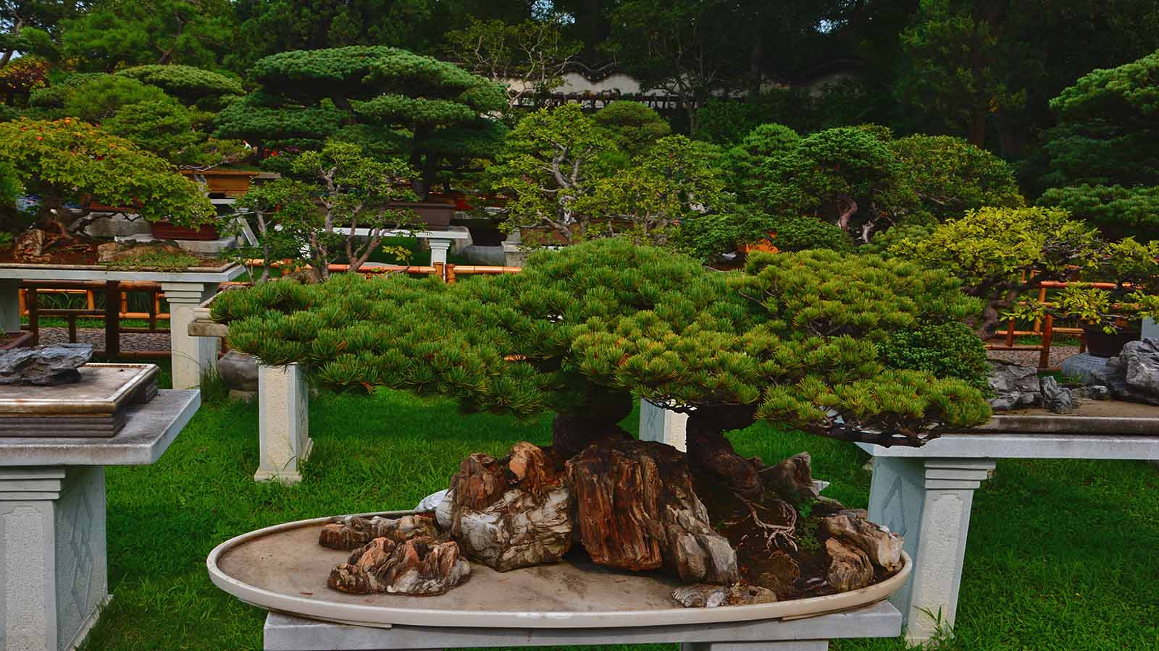
32
El mundo en la lente
The world in the lens
Svet objektívom
2021
Dušan, Ivan, Steve

Slide 2


SUZHOU
Classical Gardens
CHINA

Slide 3
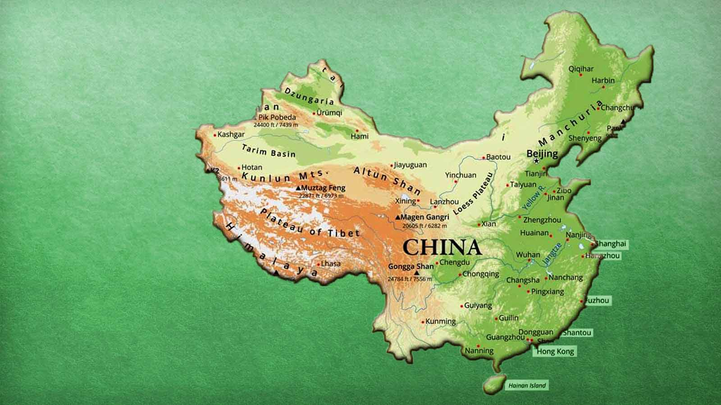
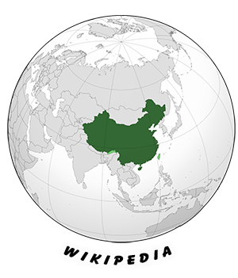
China
Suzhou
CHINA
GPS N 31°18’15‘‘ E 120°35’43‘

Slide 4




Suzhou is a city located in eastern China, about 100 km west of Shanghai. It lies on the lower reaches of the Yangtze River and has more than 7,5 million inhabitants. The city is famous for its classic landscape gardens, which have been inscribed on the UNESCO World Heritage List. These gardens represent the development of the design of Chinese landscape gardens over a period of more than two thousand years. They have become the standard in Chinese garden design. The basis was the idea of the landscape, imitating natural scenery, rocks, hills and rivers with strategically located pavilions and pagodas. The elegant aesthetics, delicate style and features of these gardens have often imitated various gardens in other parts of China. Today, Suzhou has 69 preserved gardens and all are designated as National Heritage Sites.
Suzhou es una ciudad ubicada en el este de China, a unos 100 km al oeste de Shanghai. Se encuentra en la parte baja del río Yangtze y tiene más de 7,5 millones de habitantes. La ciudad es famosa por sus jardines paisajísticos clásicos, que han sido inscritos en la Lista del Patrimonio Mundial de la UNESCO. Estos jardines representan el desarrollo del diseño de los jardines paisajísticos chinos durante un período de más de dos mil años. Se han convertido en el estándar en el diseño de jardines chinos. La base fue la idea del paisaje, imitando paisajes naturales, rocas, cerros y ríos con pabellones y pagodas estratégicamente ubicados. La estética elegante, el estilo delicado y las características de estos jardines a menudo han imitado varios jardines en otras partes de China. Hoy en día, Suzhou tiene 69 jardines preservados y todos están designados como Patrimonio de la Nacional.
Suzhou je mesto nachádzajúce sa vo východnej Číne, asi 100 km západne od Šanghaja. Leží na dolnom toku rieky Yangtze a má viac než 7,5 miliónov obyvateľov. Mesto preslávili klasické krajinné záhrady, ktoré boli zapísané na zoznam svetového dedičstva UNESCO. Tieto záhrady predstavujú vývoj dizajnu čínskych krajiných záhrad za obdobie viac ako dvetisíc rokov. Stali sa štandardom v oblasti čínskeho záhradného dizajnu. Základom bola predstava krajiny, napodobňujúca prírodné scenérie, skaly, kopce a rieky so strategicky umiestnenými pavilónmi a pagodami. Elegantnú estetiku, jemný štýl a vlastnosti týchto záhrad často napodobňovali rôzne záhrady v iných častiach Číny. Dnes je v Suzhou 69 zachovaných záhrad a všetky sú označené ako chránené lokality národného dedičstva.

Slide 6
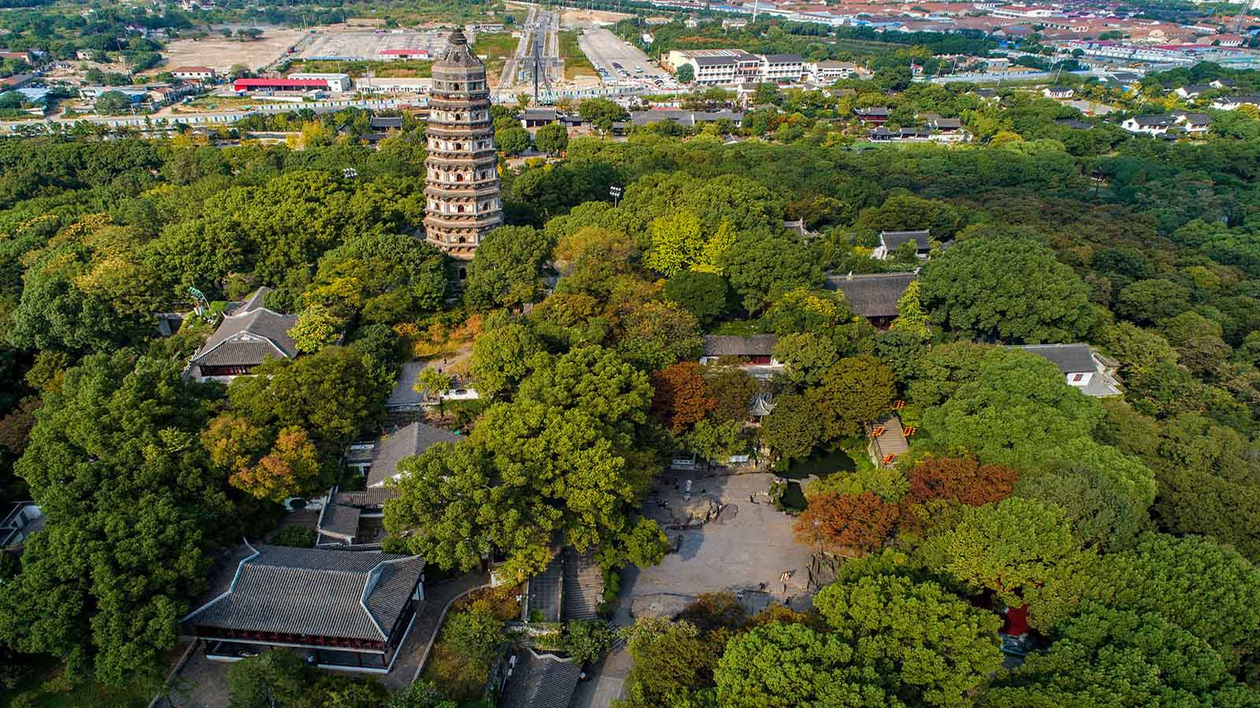
Photo © C-image 2018

Slide 7
Photo © Sekerka D

Slide 8
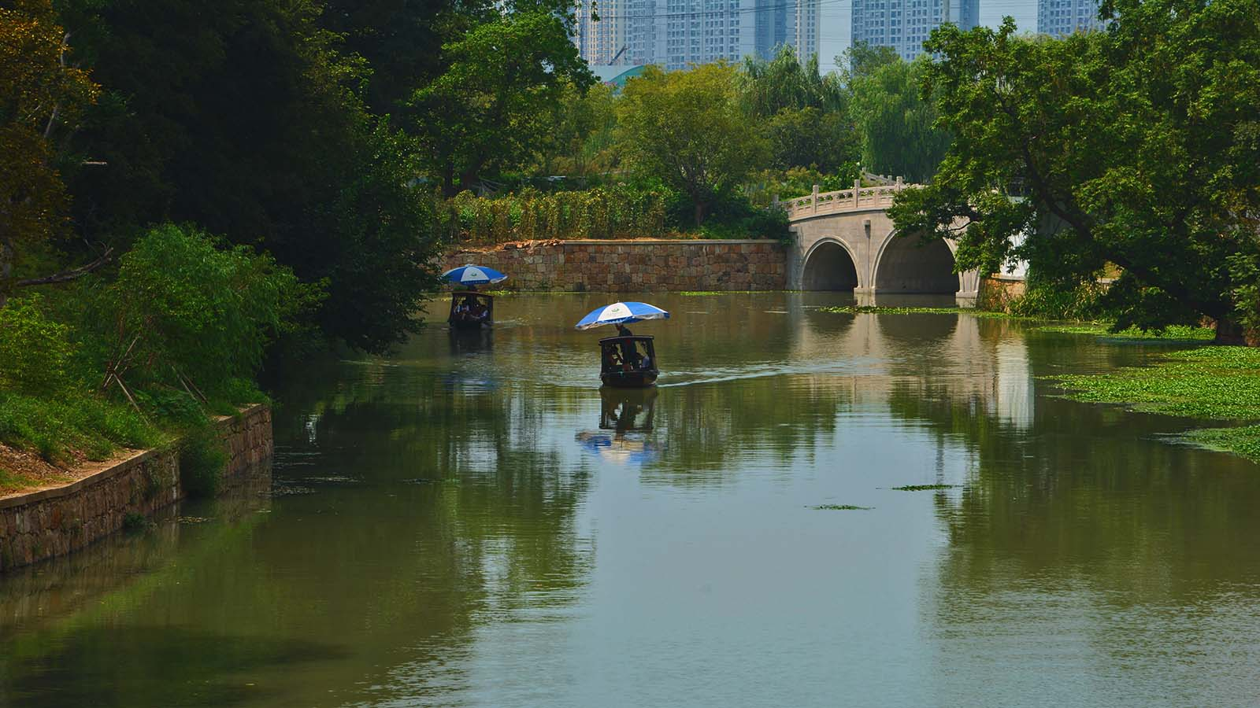
Photo © Hudec Ivan

Slide 9
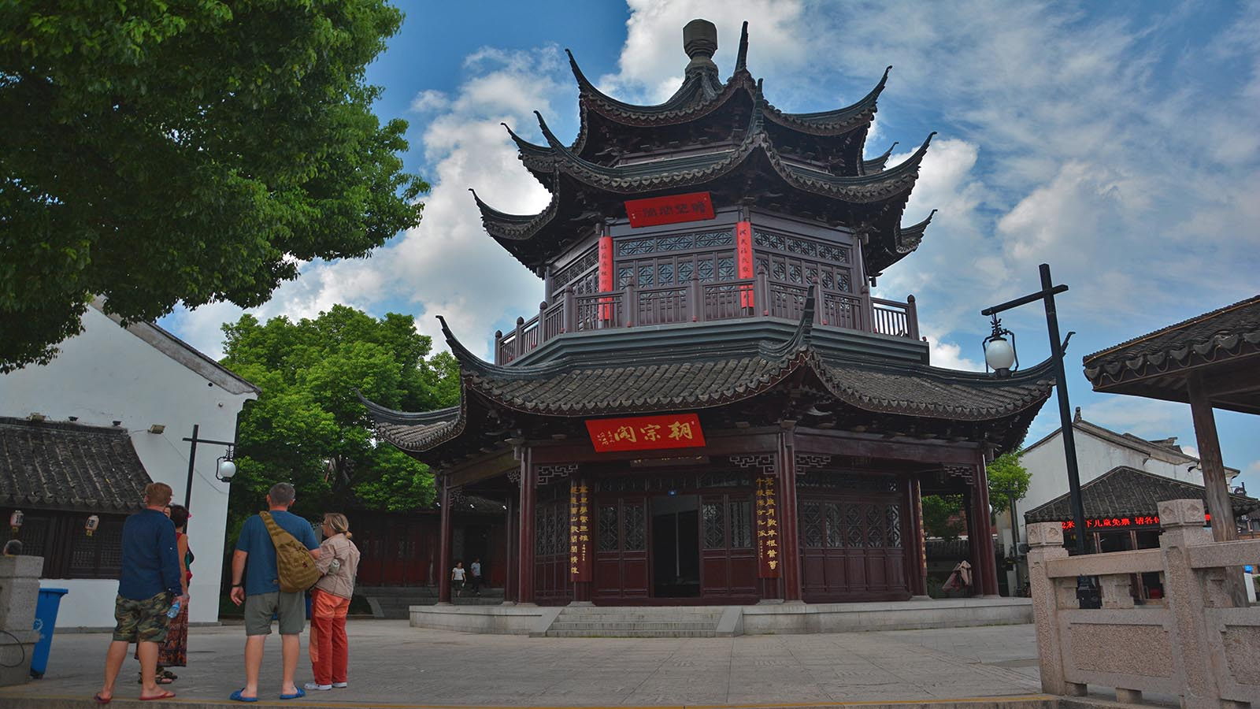
Photo © Sekerka D

Slide 10
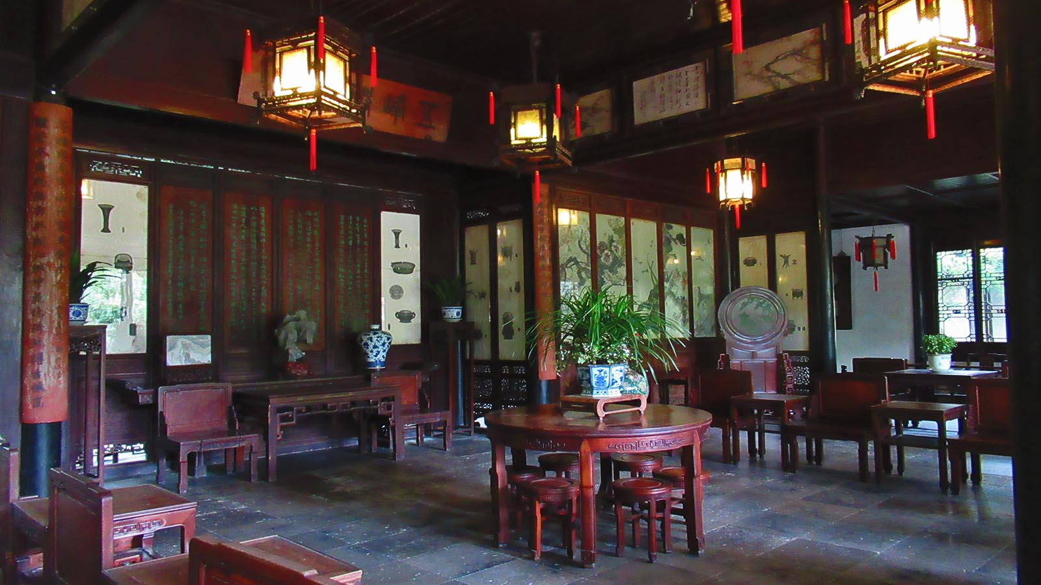
Photo © Sekerka D

Slide 11
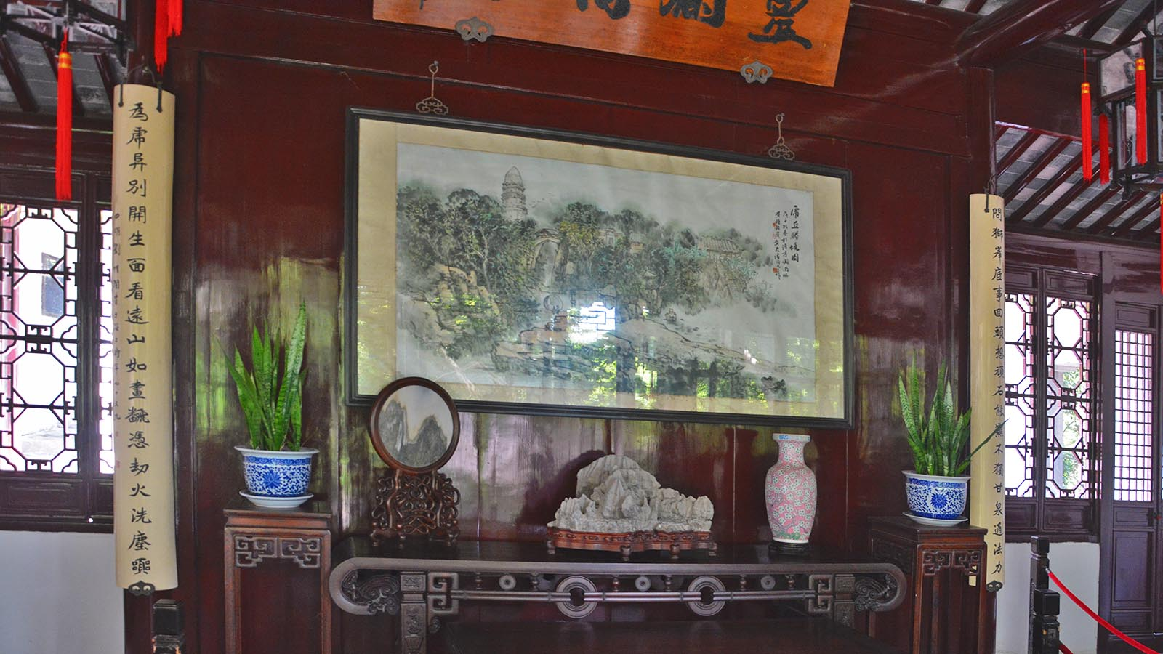
Photo © Hudec Ivan

Slide 12
Photo © Hudec Ivan

Slide 13
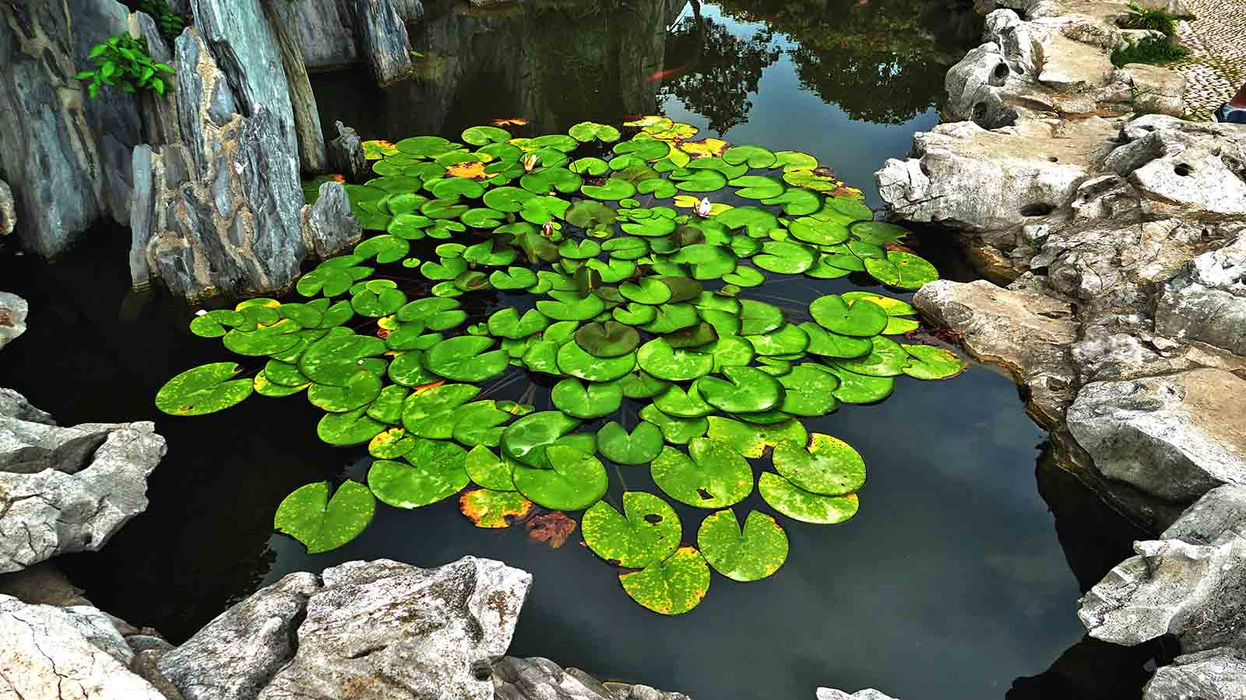
Photo © Sekerka D

Slide 14
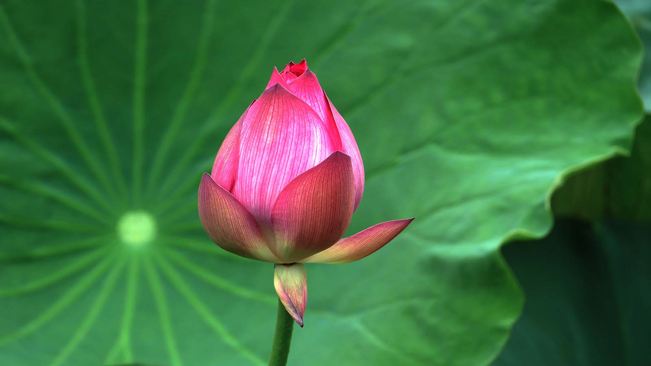
Photo © Sekerka D

Slide 15
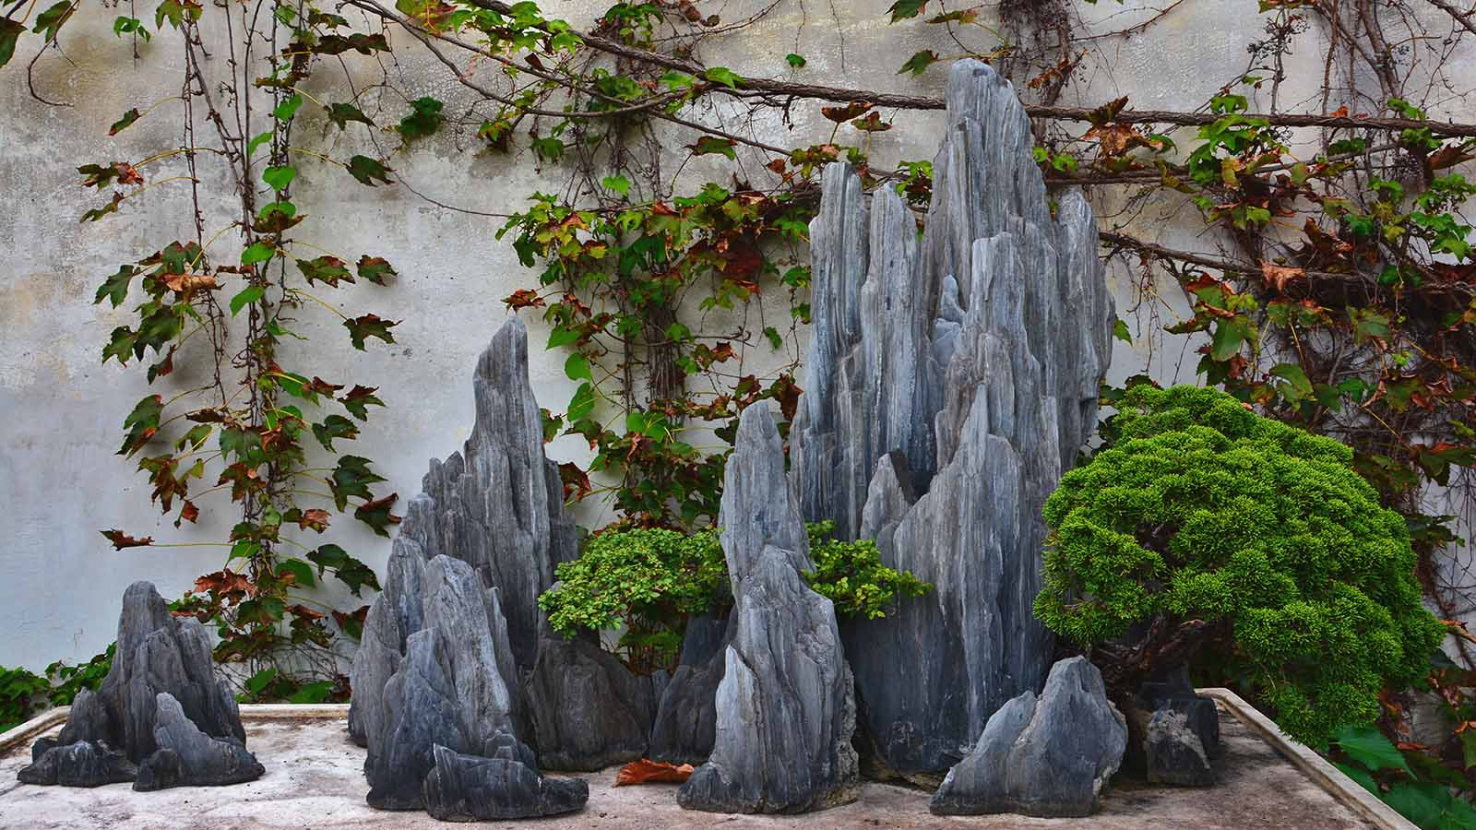
Photo © Hudec Ivan

Slide 16
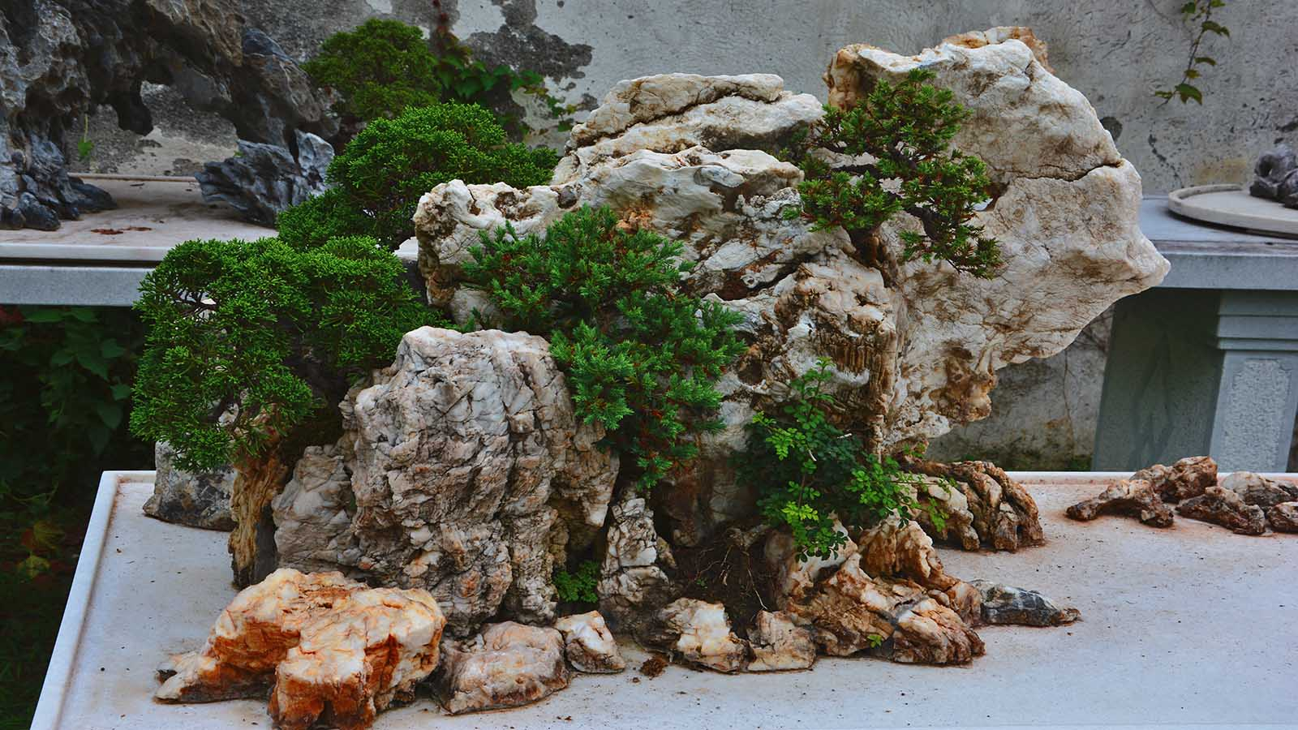
Photo © Hudec Ivan

Slide 17
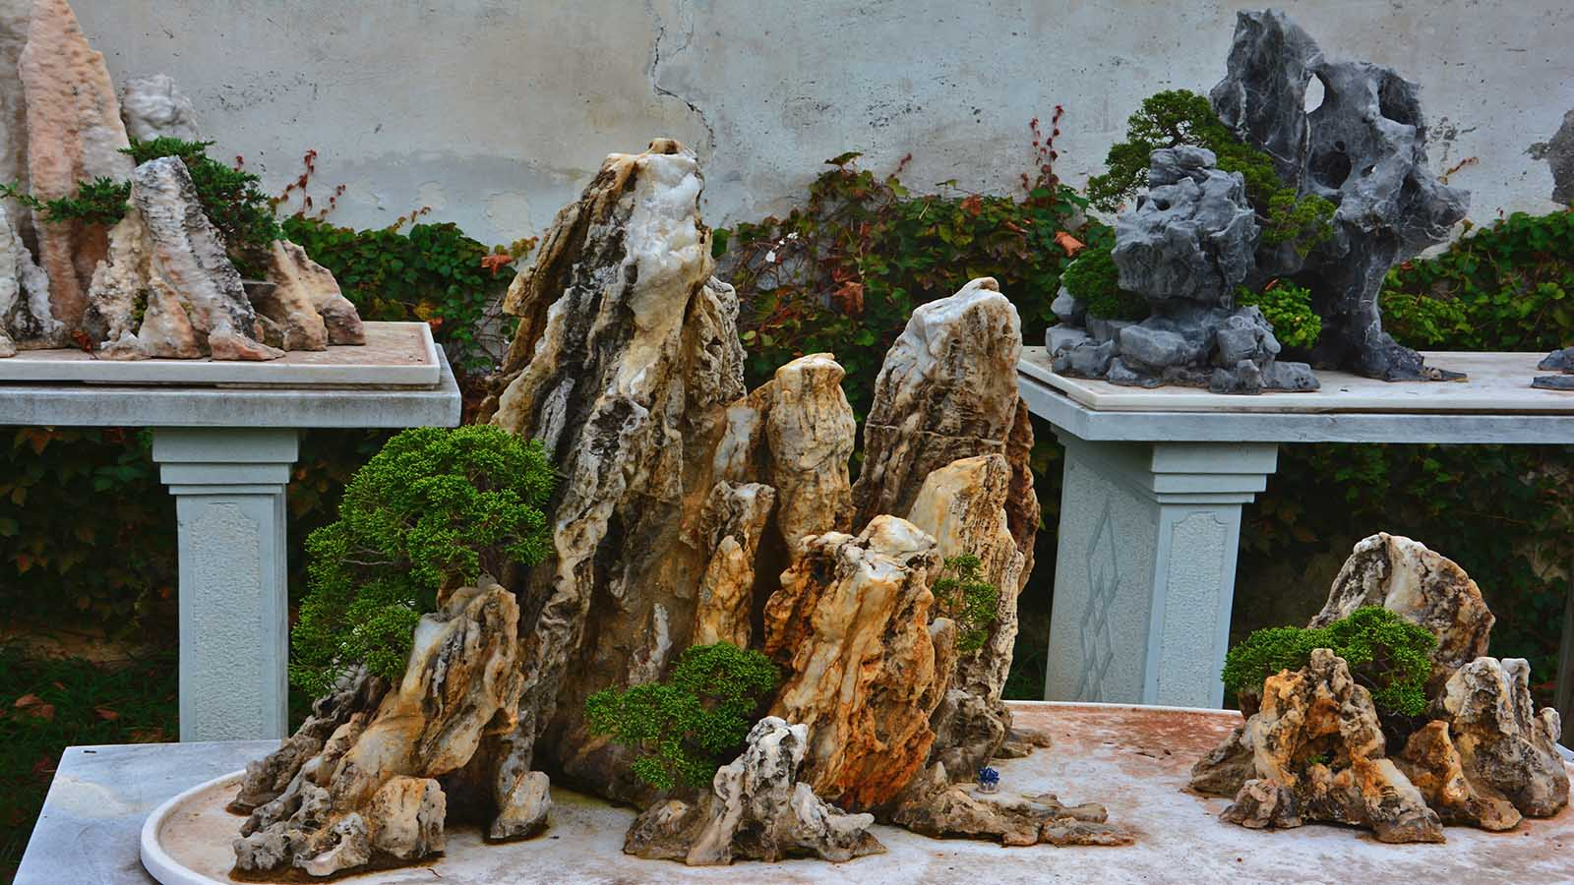
Photo © Hudec Ivan

Slide 18
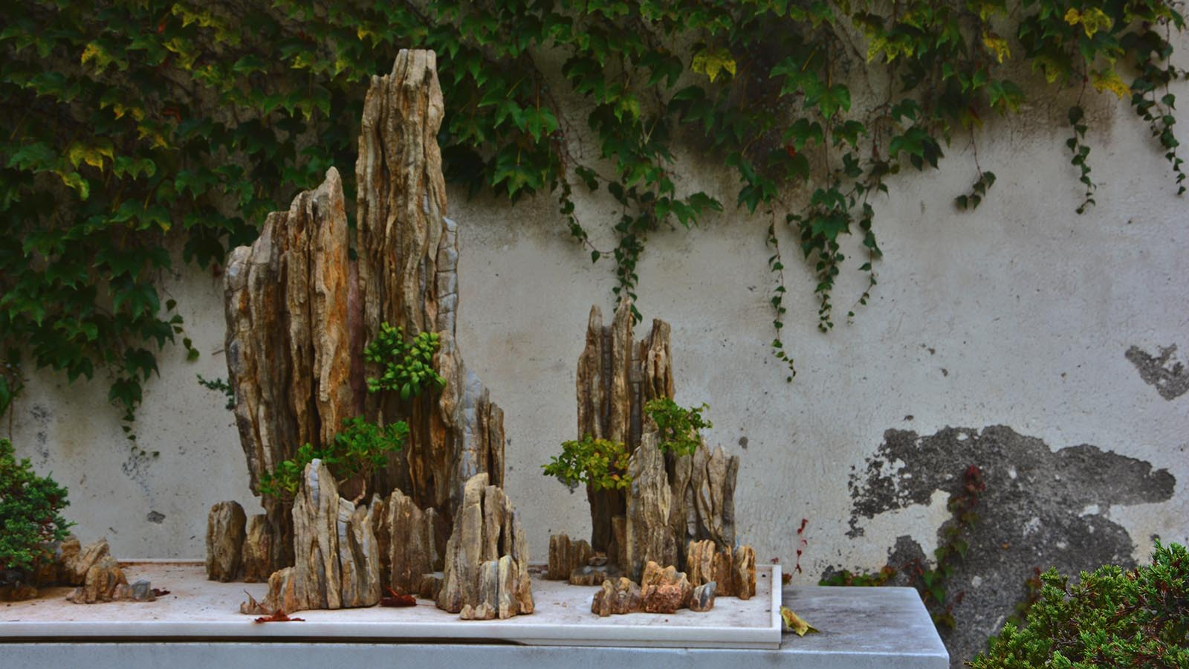
Photo © Hudec Ivan

Slide 19
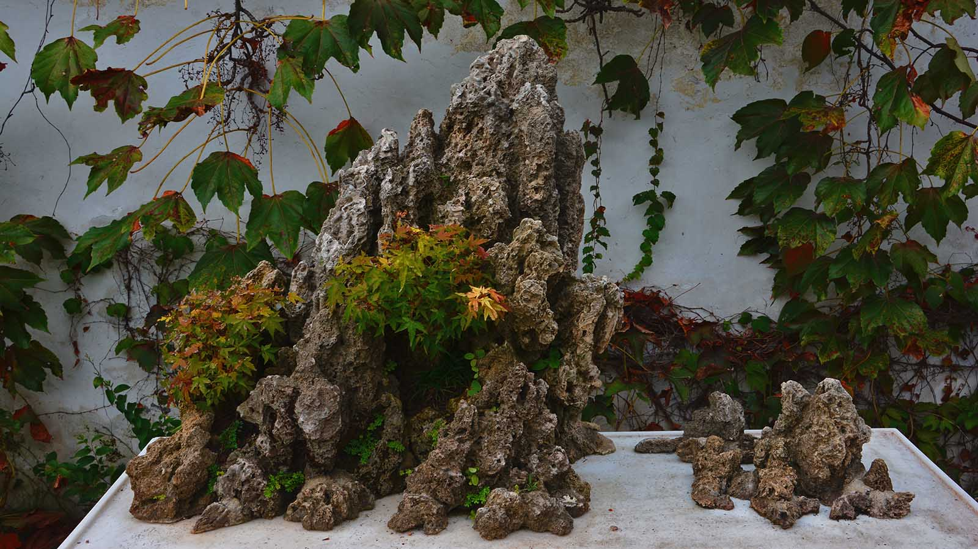
Photo © Hudec Ivan

Slide 20
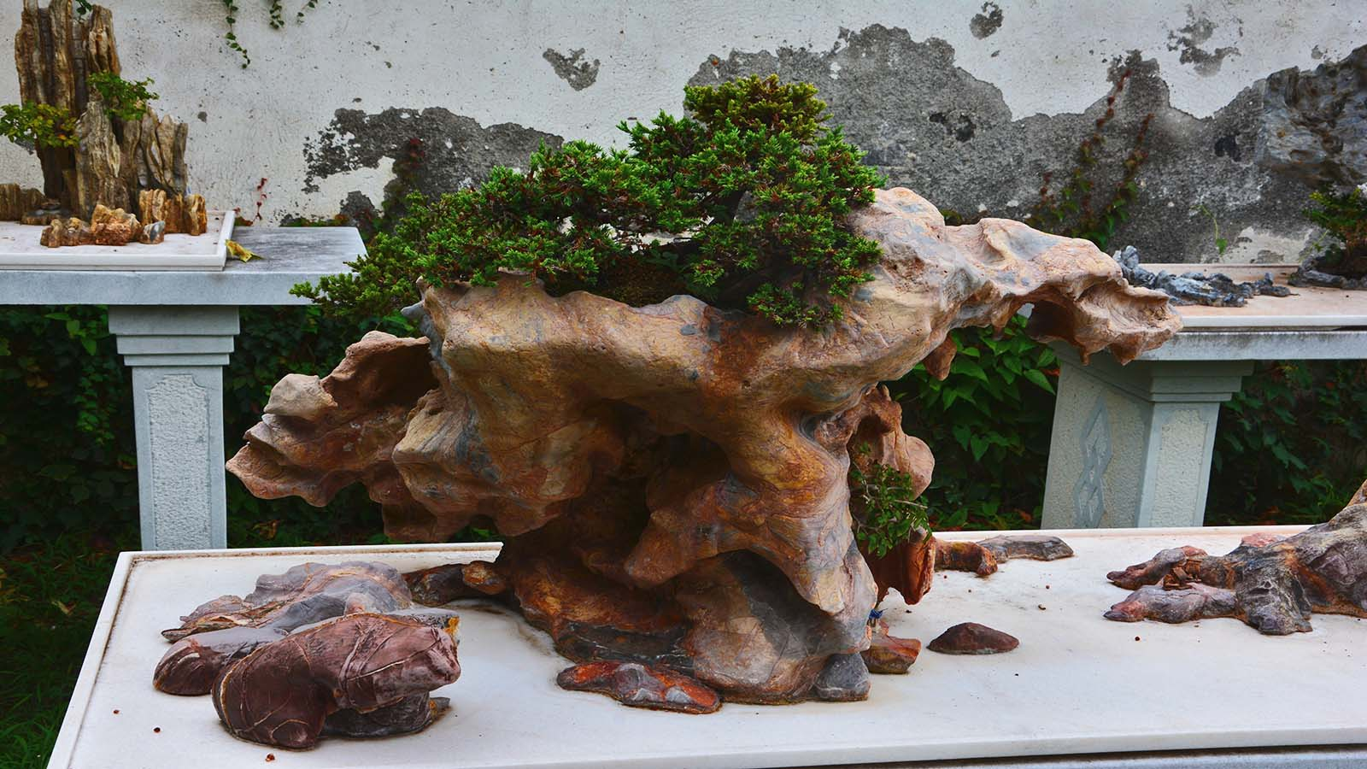
Photo © Hudec Ivan

Slide 21
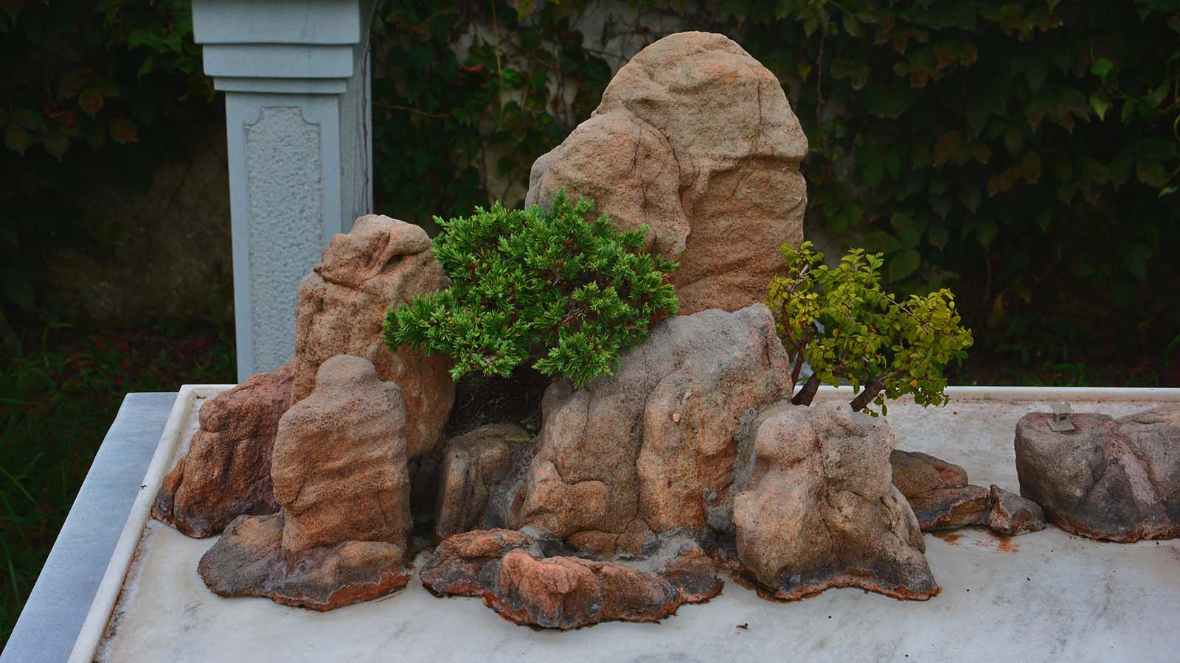
Photo © Hudec Ivan

Slide 22
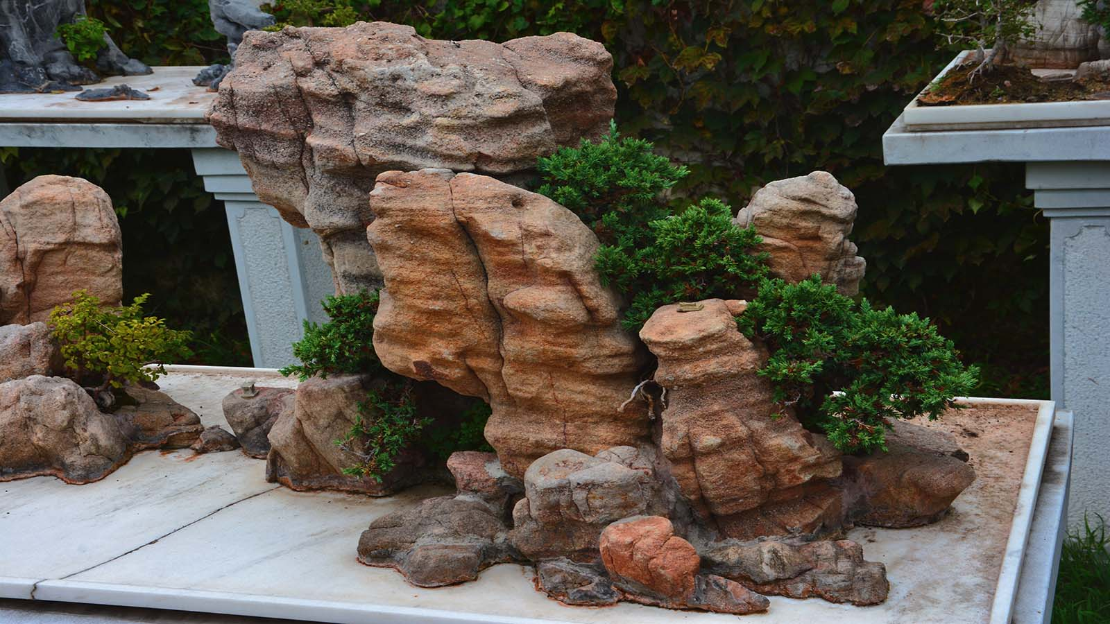
Photo © Hudec Ivan

Slide 23
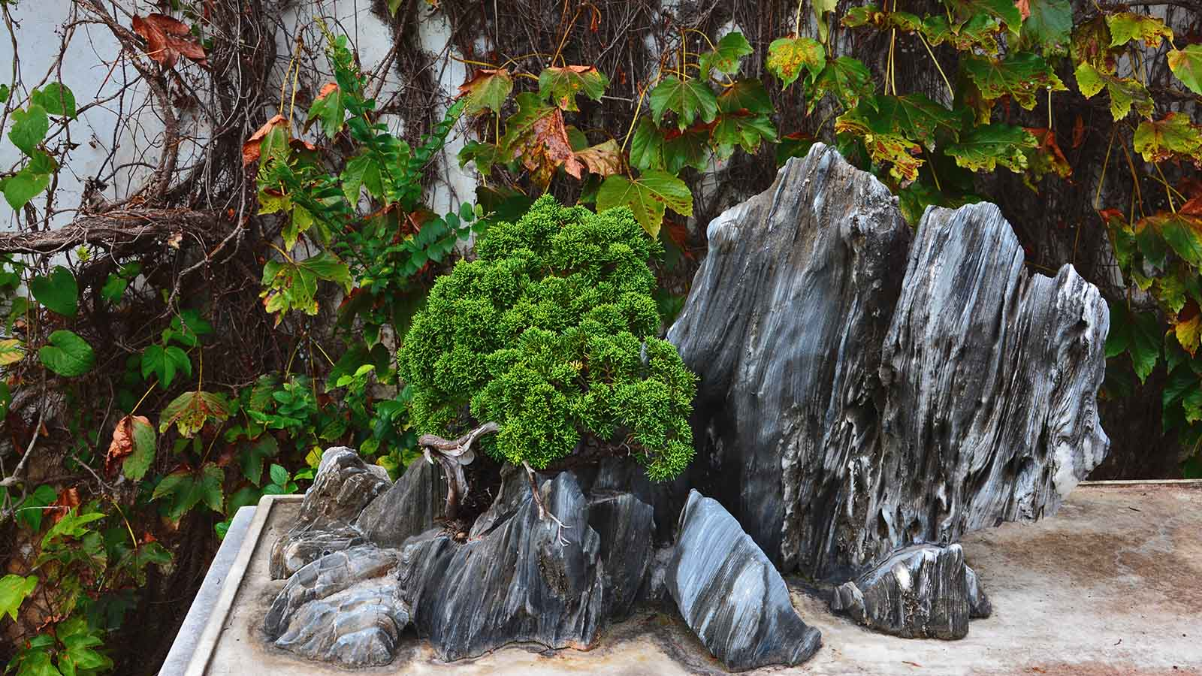
Photo © Hudec Ivan

Slide 24
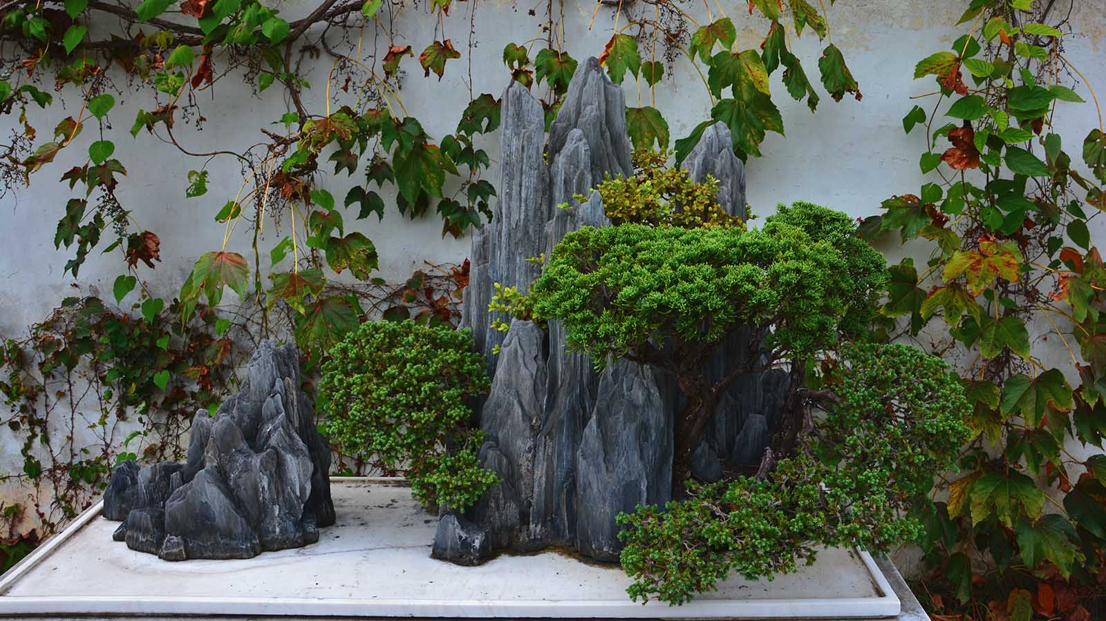
Photo © Hudec Ivan

Slide 25
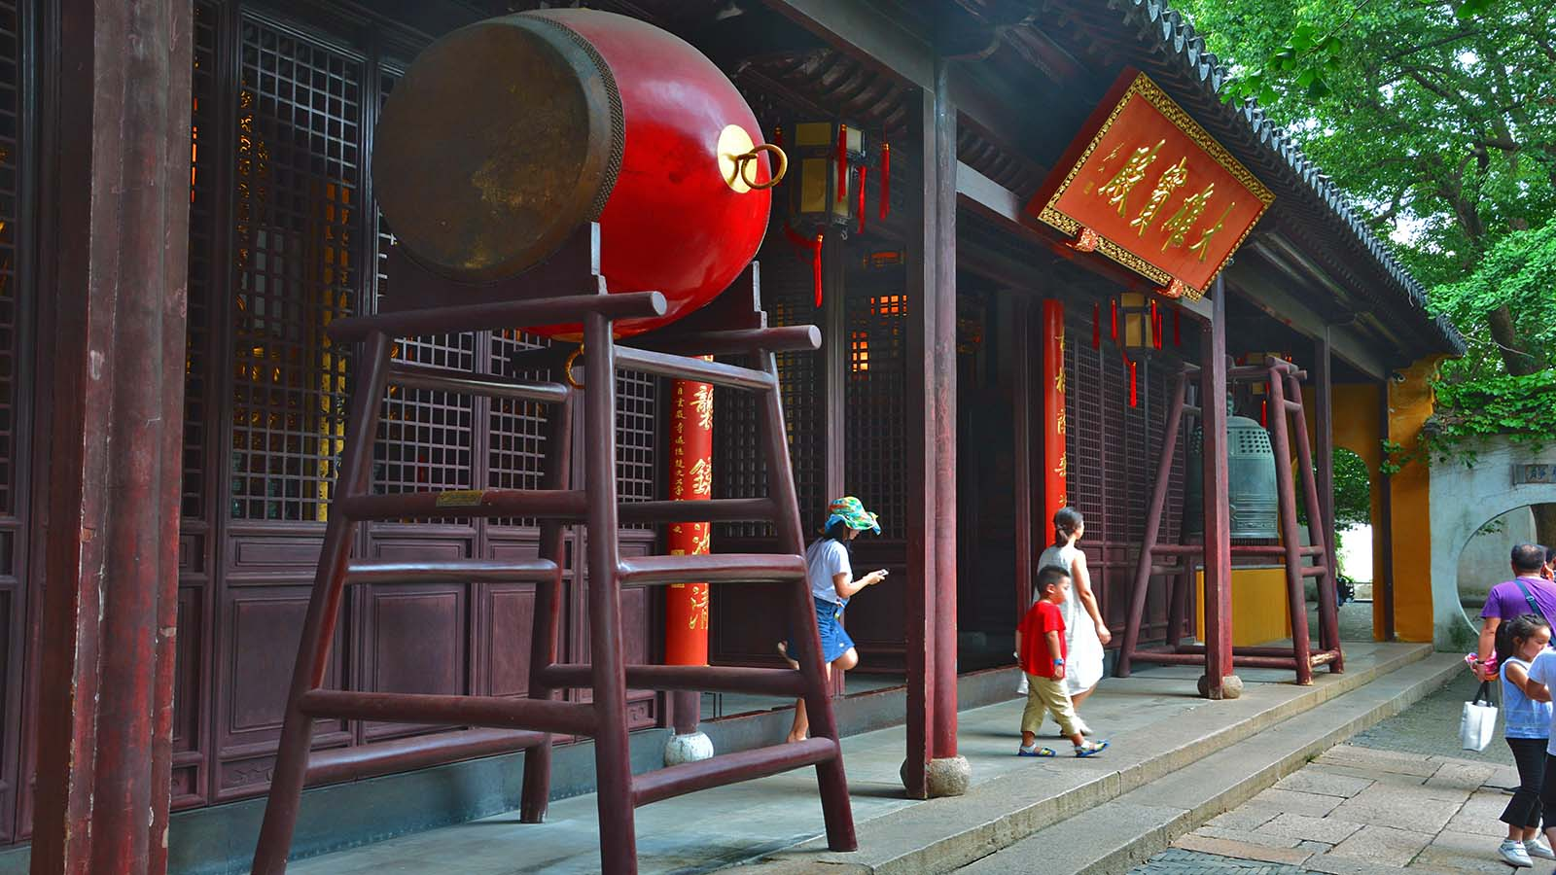
Photo © Hudec Ivan

Slide 26
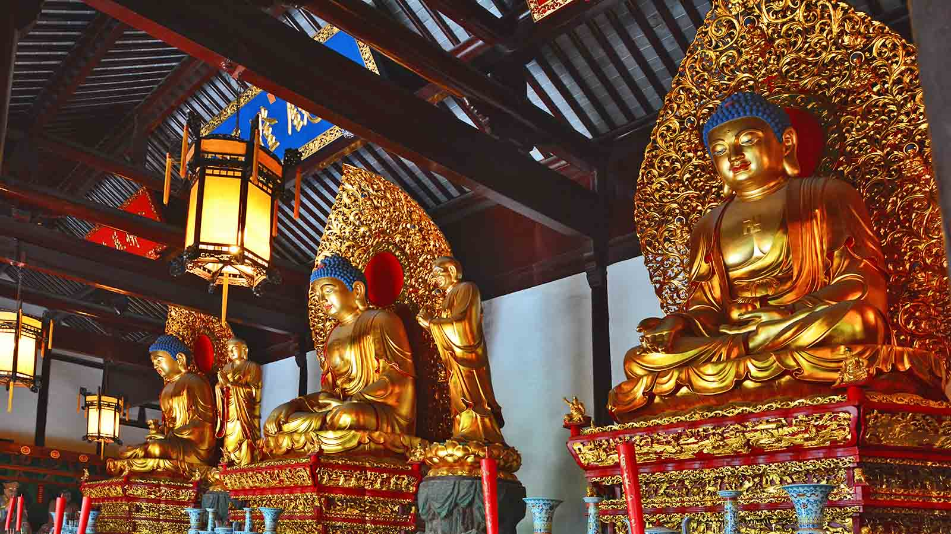

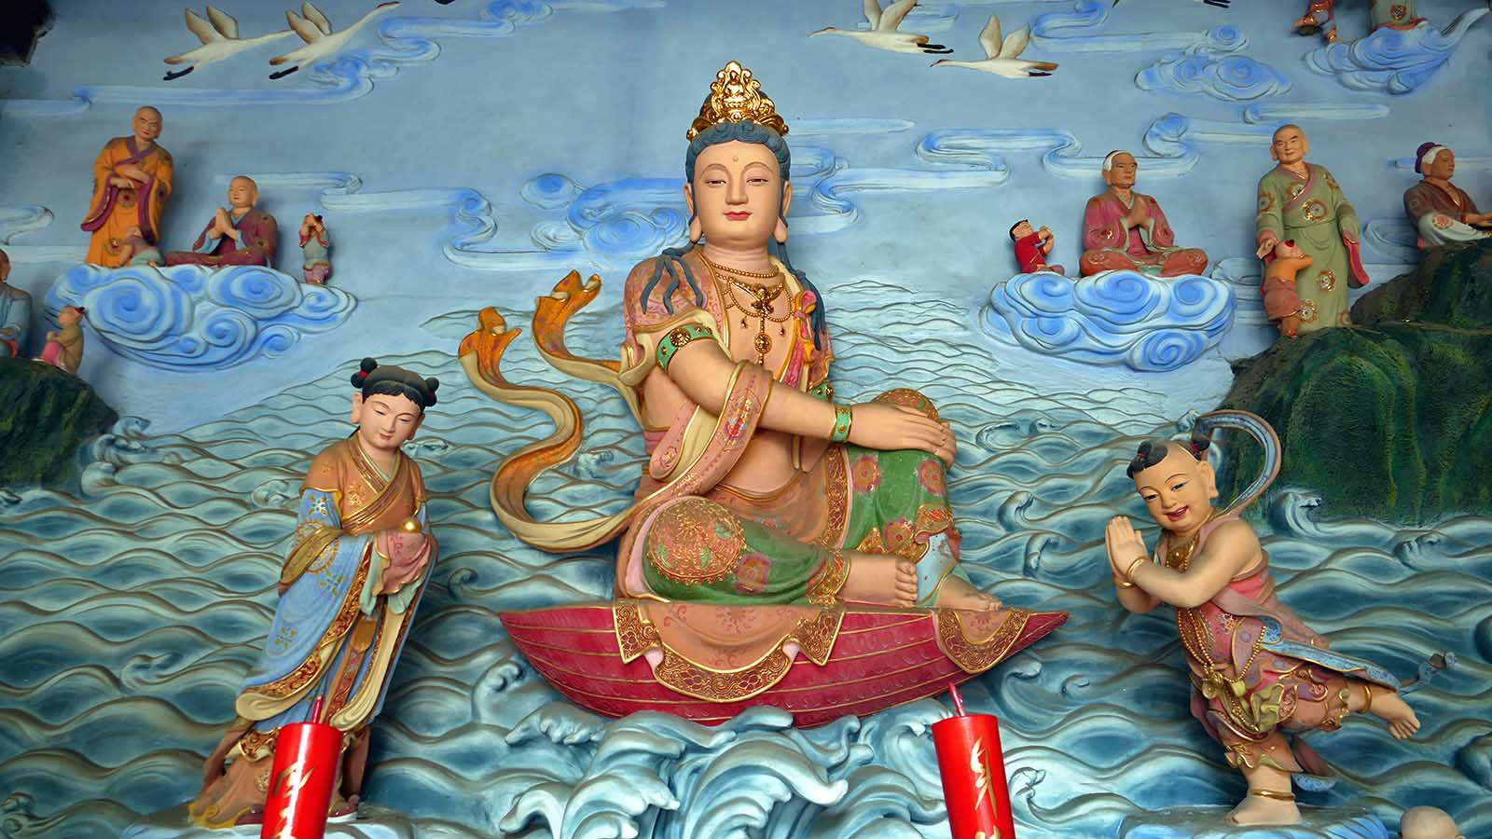
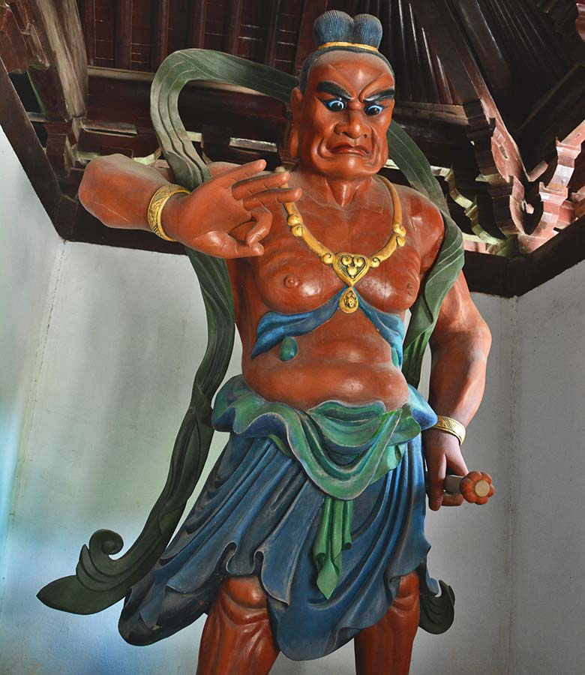
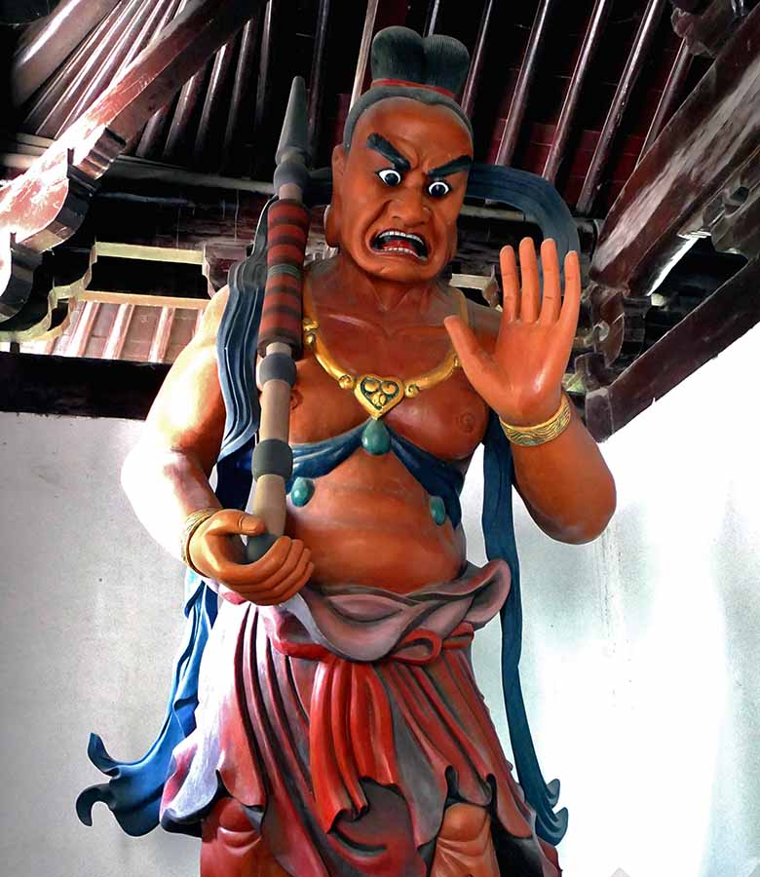
Photo © Hudec Ivan
Photo © Sekerka D
Photo © Sekerka D
Photo © Sekerka D

Slide 27
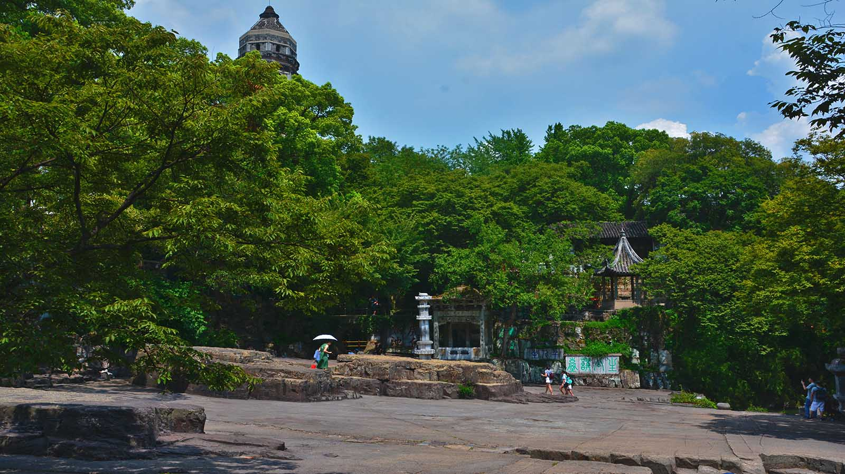
Photo © Sekerka D

Slide 28
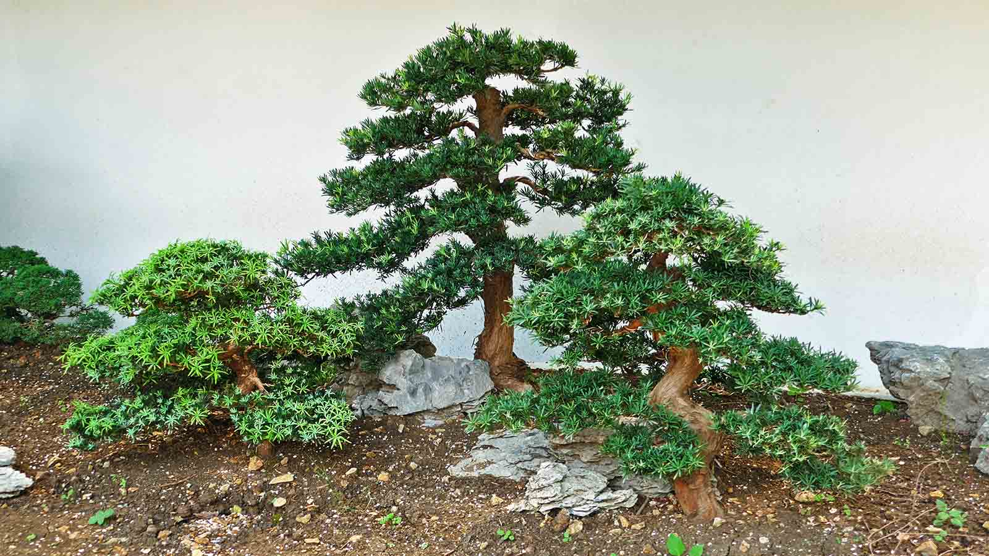
Photo © Sekerka D

Slide 29
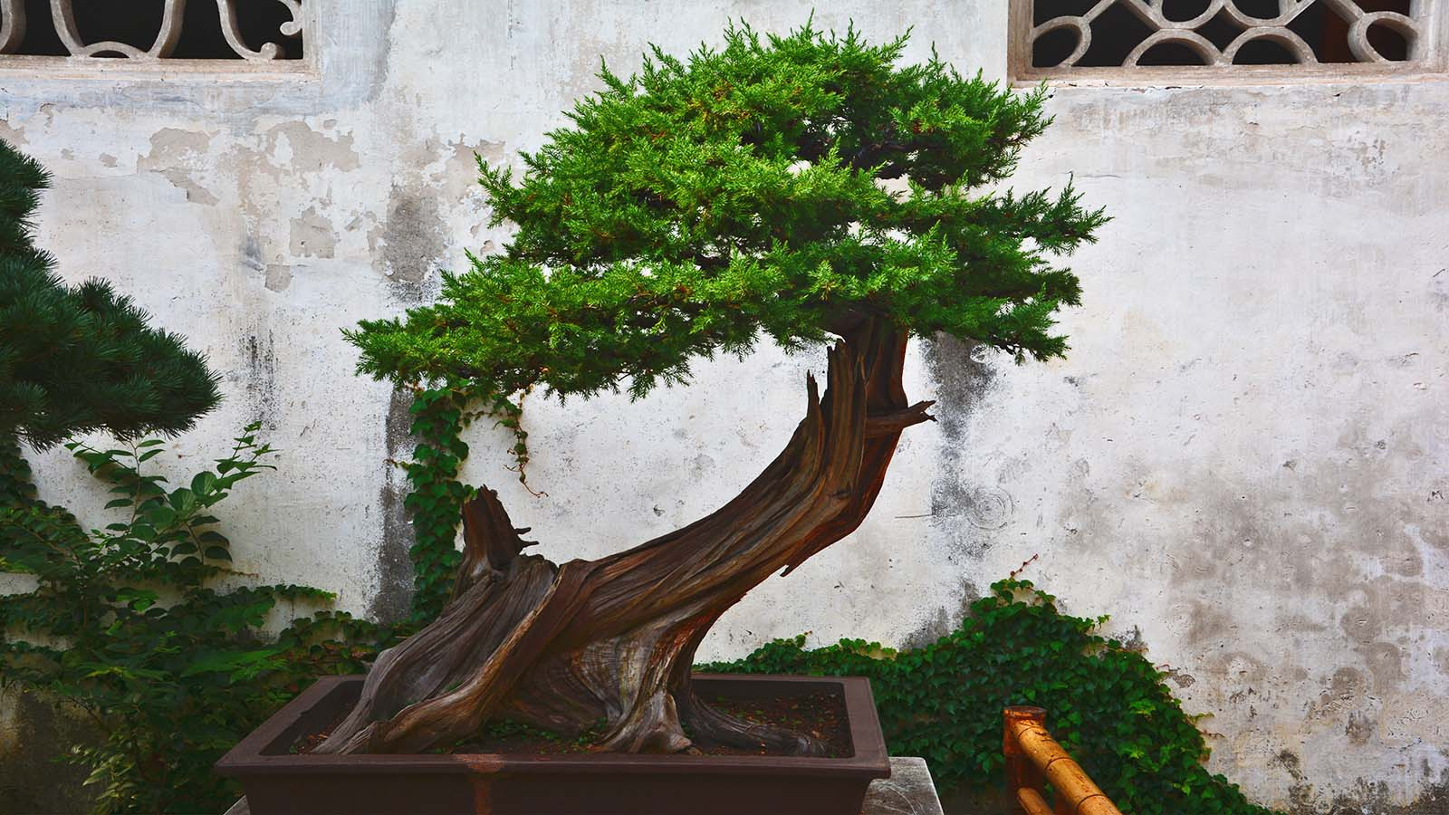
Photo © Sekerka D

Slide 30
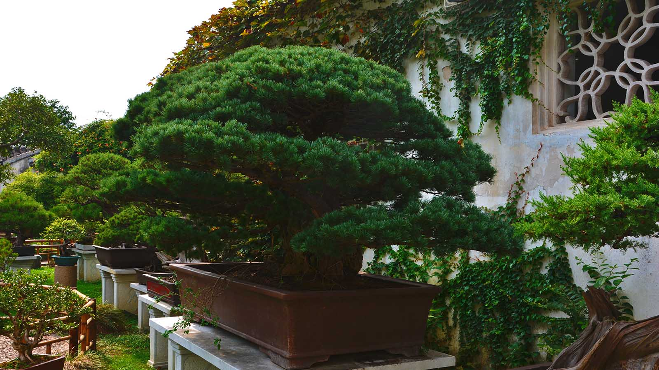
Photo © Sekerka D

Slide 31
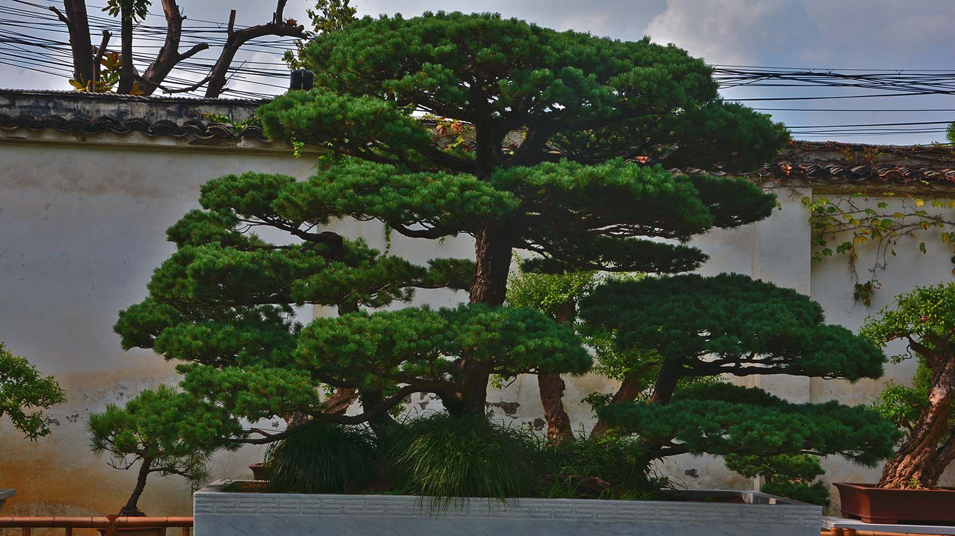
Photo © Sekerka D

Slide 32
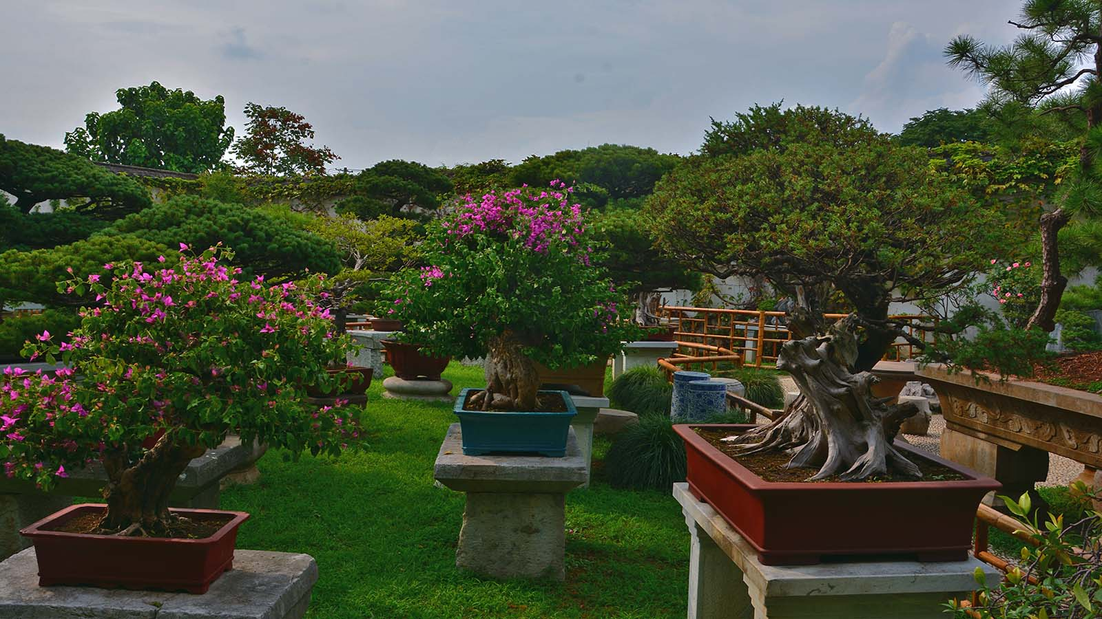
Photo © Hudec Ivan

Slide 33
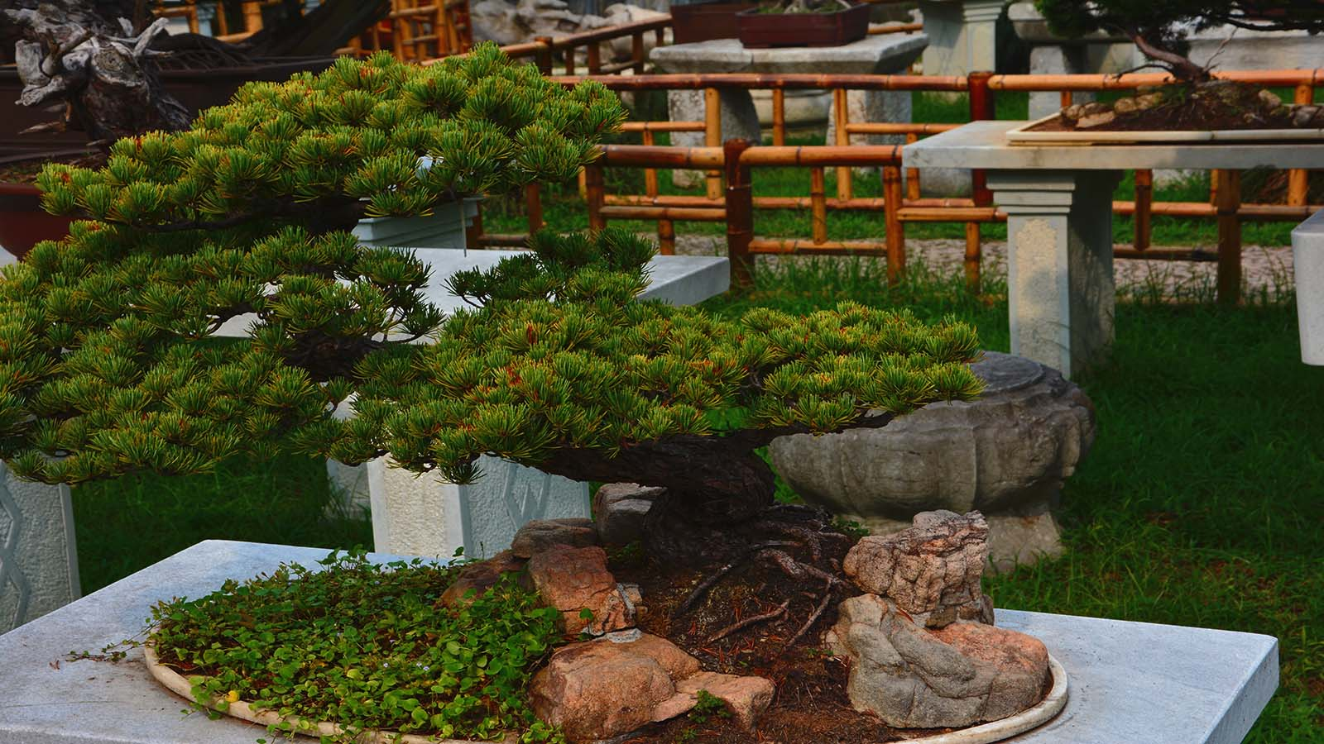
Photo © Hudec Ivan

Slide 34
Photo © Hudec Ivan

Slide 35
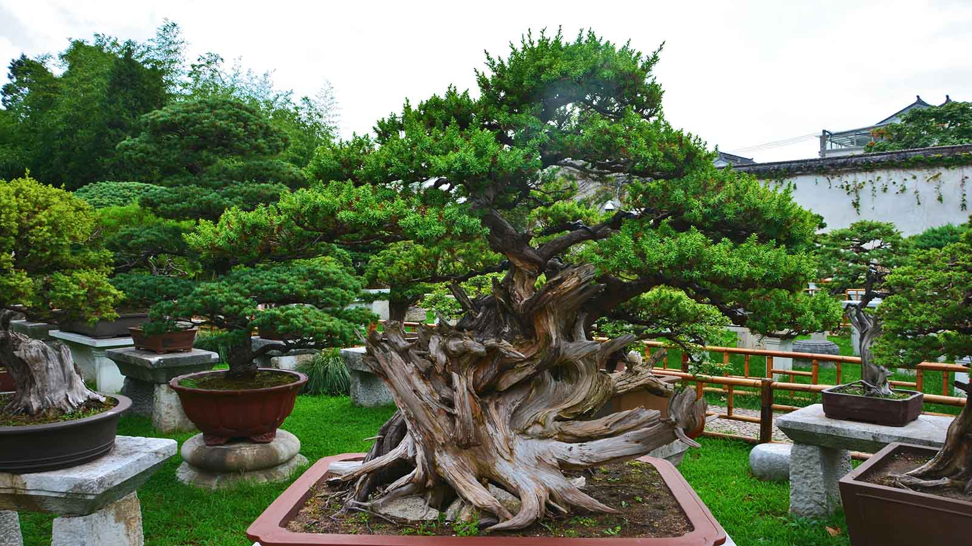
Photo © Sekerka D

Slide 36
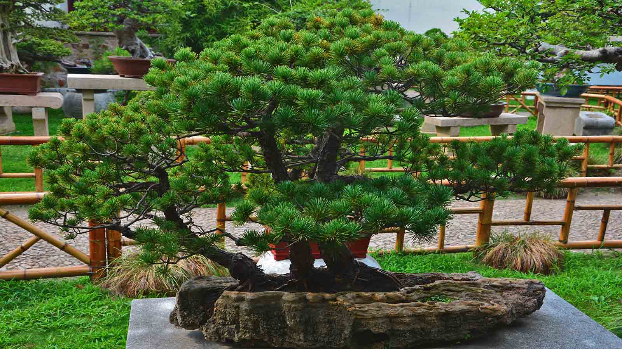
Photo © Sekerka D

Slide 37
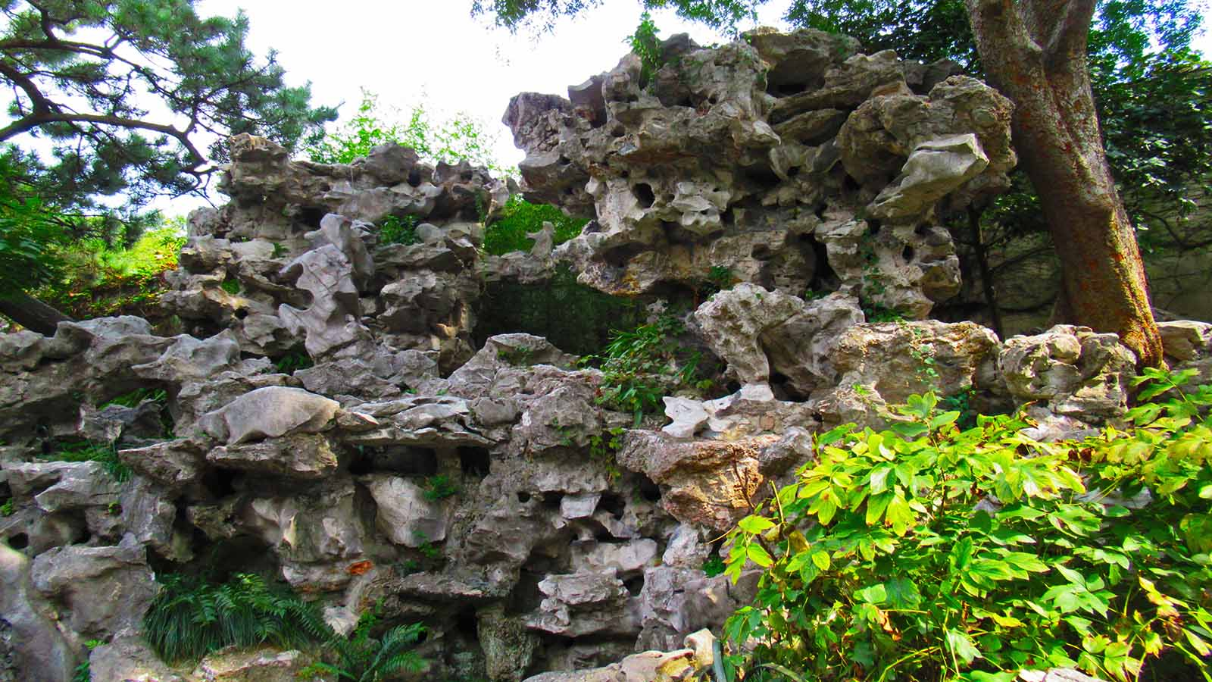
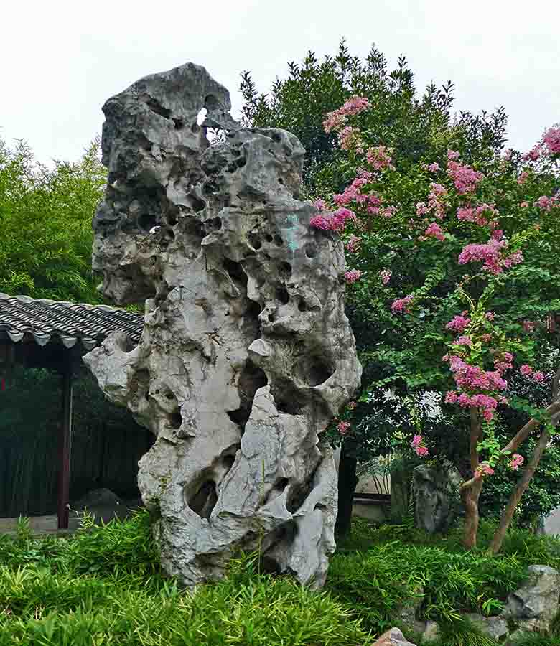
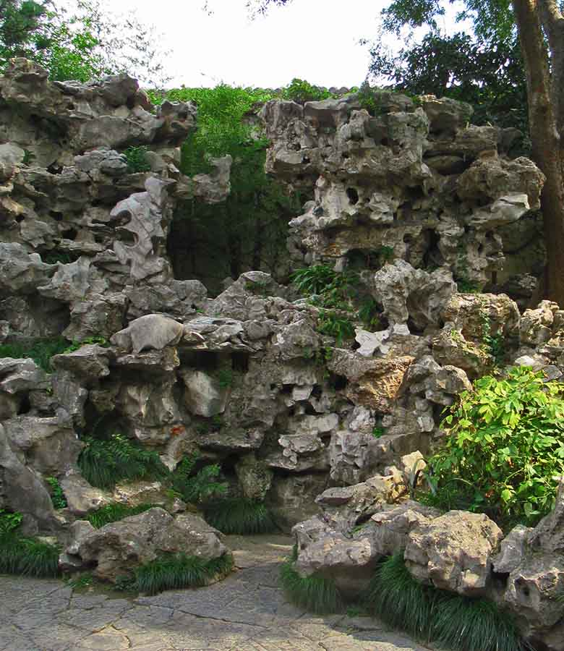
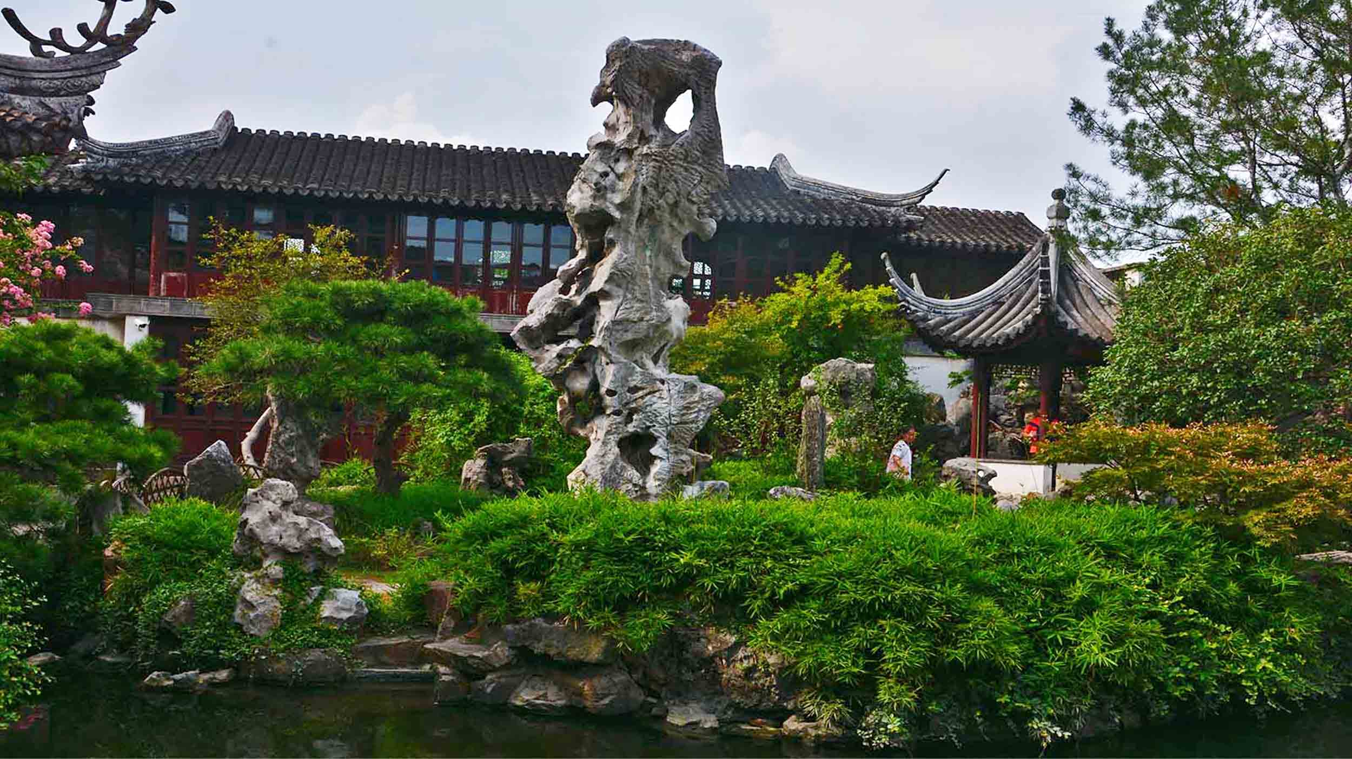
Photo © Hudec Ivan
Photo © Hudec Ivan
Photo © Sekerka D
Photo © Hudec Ivan

Slide 38
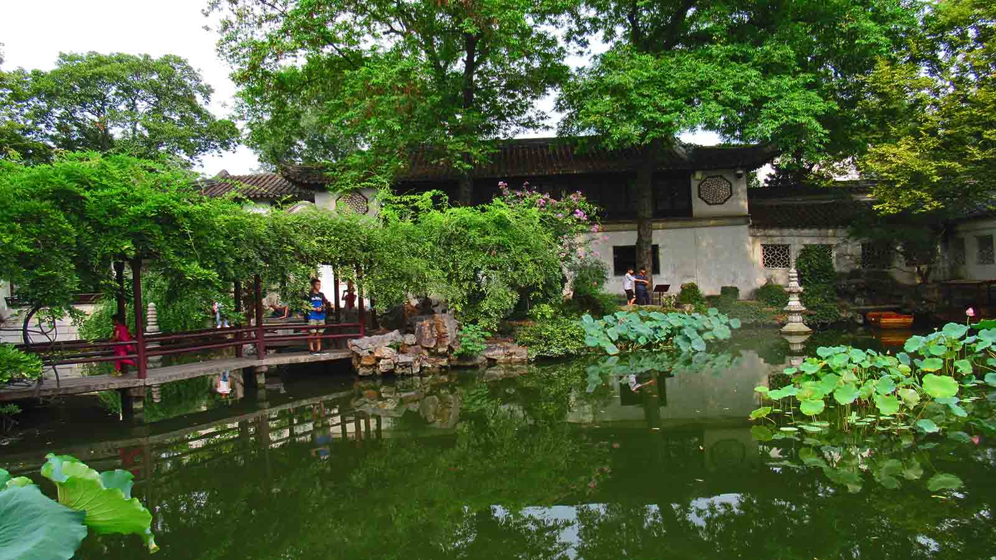
Photo © Hudec Ivan

Slide 39

2021
Music : King Minghui - Rain in Jiang Nan
Photos : Hudec Ivan (Slovakia)
Photos : Sekerka Dušan, Ing. (Slovakia)
Created by : Rumpler Štefan (Slovakia)
Contact : pista2011@gmail.com

Slide 40


Welcome in all languages!
I can translate your mails!
pista2011@gmail.com
CLICK FOR MY TRAVEL VIDEOS
Thank you for your feedback
Steve

Slide 41







¿Te ha gustado?
Puedes ver más entrando
Aquí
Además puedes recibir powerpoints en tu correo electrónico suscribiéndote aquí:

